Slide 1
,,Застрашени видове в моя роден край”
Карина Станиславова Петрова VIII клас 14г. V–то СОУ П.Р.Славейков гр. Перник кв. Рудничар ул.14/4
Тел: 0896140173
E-mail: kuketo_80@abv.bg
Надежда Бисерова Кирилова VIII клас 14г. V–то СОУ
П.Р.Славейков гр.Перник кв. Христо Ботев ул. Софийско шосе
бл. 91 ап.9 вх.Б ет.1
Тел: 0895398043
E-mail: nadet0o1@abv.bg
Мария Георгиева Георгиева VIII клас V-то СОУ П.Р. Славейков гр. Перник кв. Димова махала бл.14 вх.Е ап.136 ет. 8
Тел:0897567512
E-mail: maria044282@abv.bg
Ръководител: Албена Александрова

Slide 2

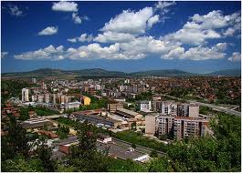
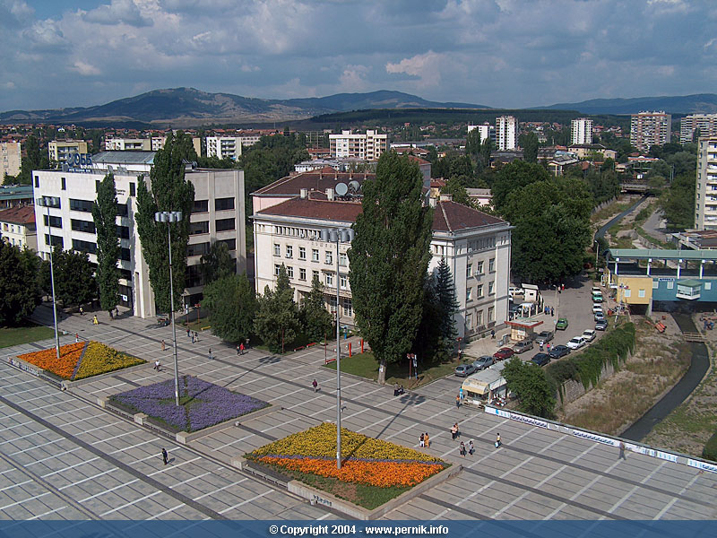
Географско положение
Град Перник се намира в югозападната част на България, в природногеографската област Краище. Географските координати на града са 42 ⁰ 36/ с.ш. и 23 ⁰ 02 / и.д.

Slide 3
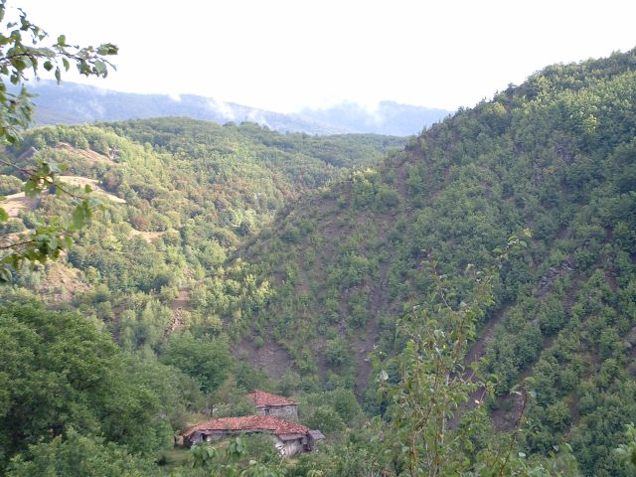
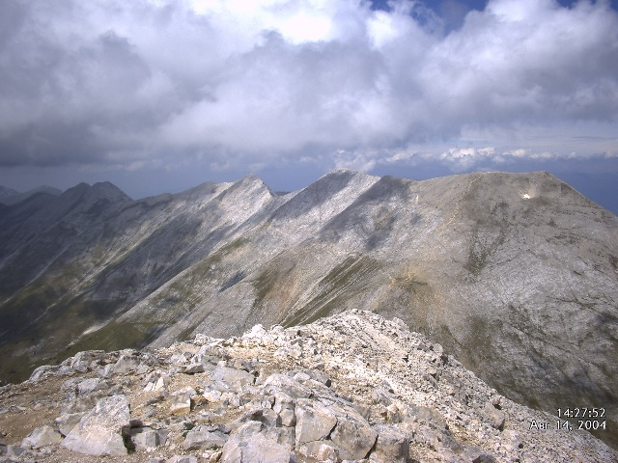
Географско положение
Градът е разположен в Пернишката котловина,която заема земите от горното течение на р.Струма.На изток достига до югозападните склонове на Витоша,на юг и югозапад-до Голо бърдо,на север и североизток-до Люлин и на запад достига до Черна гора.

Slide 4
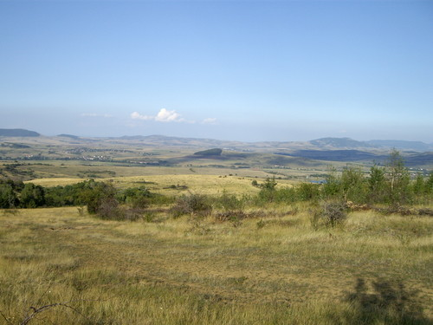
КЛИМАТ
Климатът на град Перник е умереноконтинентален,който се отличава със следните особености:формиране на температурни инверсии,често образуване на мъгли и слани,гръмотевични бури и поройни валежи.Средногодишната темпе-ратура е 10.3 ⁰, най-студеният месец е януари / -1.7 ⁰ /,а най-топъл е юли-21 ⁰. Средногодишното количество на валежите е 550-600 мм.,с максимум през пролетта /май-юни/ и минимум през зимата /февруари/.

Slide 5
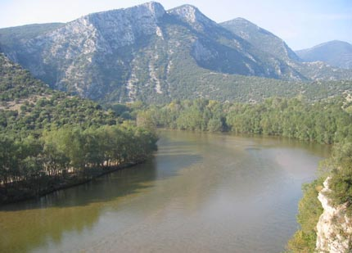
ВОДИ
Водното богатство е значително. Главната отводнителна артерия е р. Струма,която извира от най-високите части на Витоша-югозападният дял на Черновръшката част. Реката се отличава с пролетно пълноводие и маловодие през есента.Карстови извори има при с.Боснек,а минерални води-при селата Кладница и Рударци.

Slide 6
ЖИВОТИНСКИ СВЯТ
Животинският свят в Пернишката котловина е представен от средноевропейската фауна – дива свиня, сърна, заек, лисица, кафява мечка и др.
ж

Slide 7
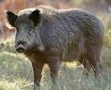
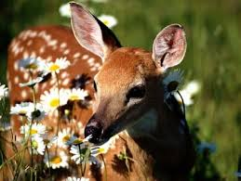
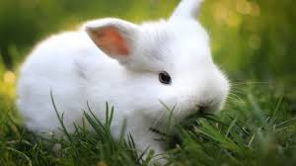
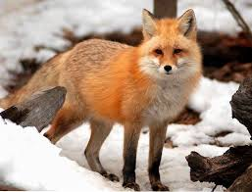
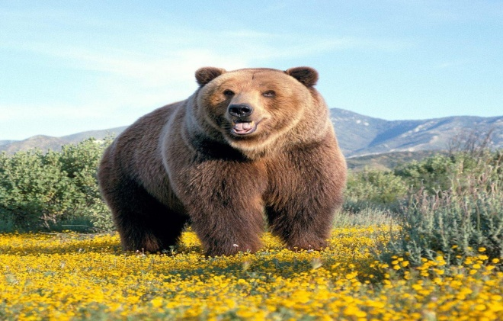
ЖИВОТИНСКИ СВЯТ
Заек
Дива Свиня
Сърна
Лисица
Кафява Мечка

Slide 8
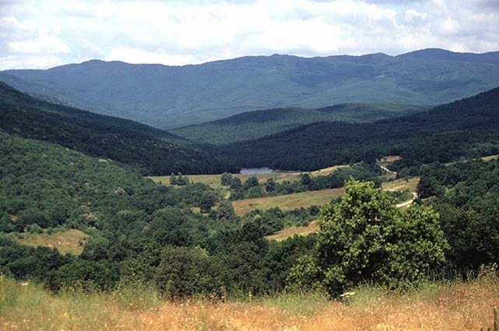
РАСТИТЕЛЕН СВЯТ
В Пернишката котловина преобладава средноевропейска широколистна растителност,представена от дъб , цер, благун, полски бряст,габър,клен и др.

Slide 9
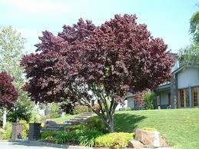
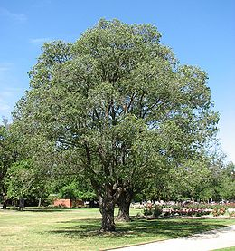
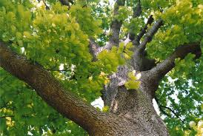
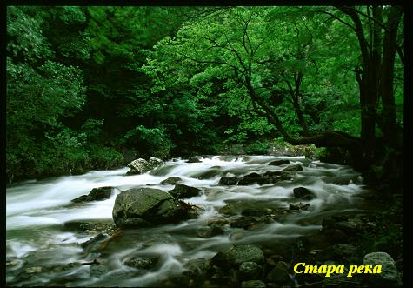
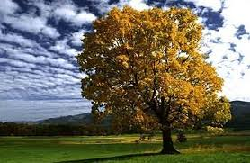
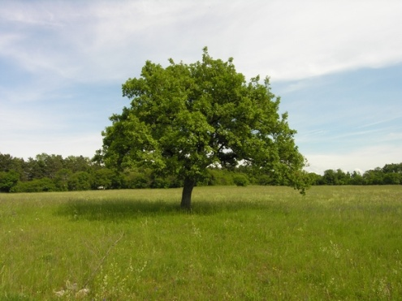
РАСТИТЕЛЕН СВЯТ
Благун
Цер
Полски Бряст
Воден Габър
Клен
Дъб

Slide 10
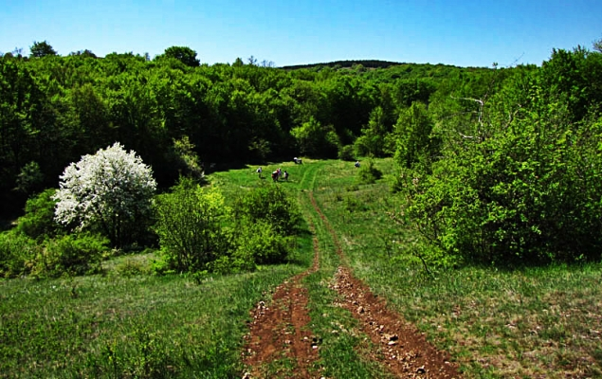
Опазване на
природното богатство
Природата се побеждава
само когато й се подчиняваме.
Ф. Бейкъм

Slide 11
Опазване на
природното богатство
Затова ние, учениците и нашите
преподаватели, се включихме в инициативата за проучване и опазване на биоразнообразието в нашия роден край. То се съхранява и обогатява в резерват “Острица”.

Slide 12
Резерват Острица
Резерват Острица:
Площ – 135,9 хектара
Създаден – 1943г.
Разположен е по склоновете
на връх Острица
в планината Голо бърдо,
област Перник.

Slide 13
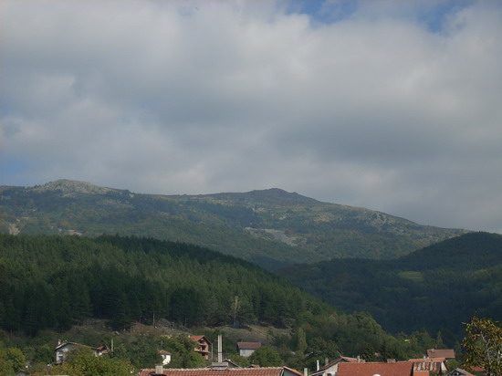
Резерват Острица
Връх Острица е изграден
предимно от варовикови скали.
На територията на резервата
могат да се видят различни
скални образувания. Южните
склонове на резервата
са почти изцяло покрити със скали,
но в останалите части на Острица
има добре развита е флора и фауна.

Slide 14
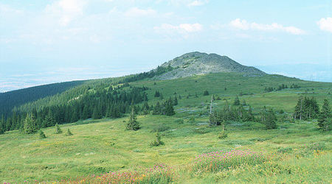
Резерват Острица
Резерват Острица е, разположен по склоновете на връх Острица в планината Голо бърдо. Това е една от най-старите защитени територии на територията на България. Резерватът е обявен за такъв през 1943 г. с цел опазването на уникалния релеф, както и на редките тревни и храстови растителни видове. Резерватът Острица е типично ботанически резерват.

Slide 15
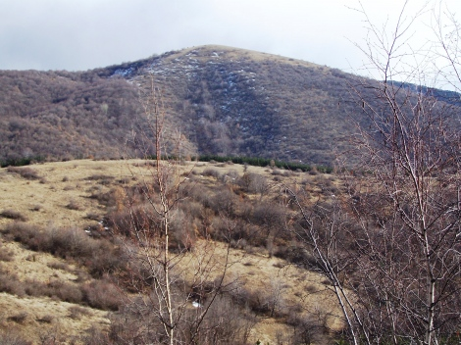
Резерват Острица
В него се опазват изключително голям брой редки растителни видове. Въпреки че територията на резервата е сравнително малка, в него са установени около 300 вида висши растения, от които над 250 вида са тревисти видове.От особено значение са тревните видове, които са най-голямото му богатство. Тук са представени тревни видове, характерни за три континента — Европа, Азия и Африка.

Slide 16
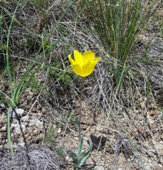
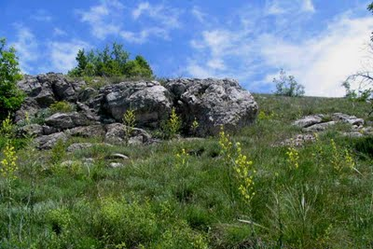
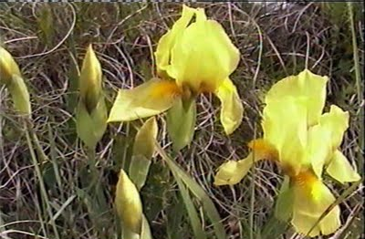
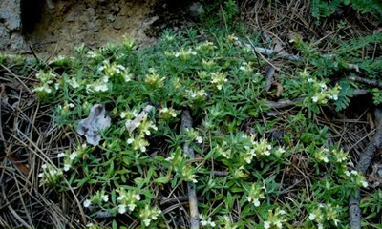
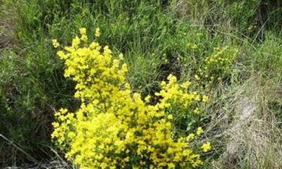
РАСТИТЕЛЕН СВЯТ
Срещат се българските ендемични видове урумово лале, урумов лопен, планинско поддъбиче и други. От балканските ендемични видове голям интерес представляват видовете райхенбахова перуника, главеста жълтуга, длановиден златна раменка и други.

Slide 17
РАСТИТЕЛЕН СВЯТ
Райхенбахова
перуника
урумово лале
Главеста жълтуга

Slide 18
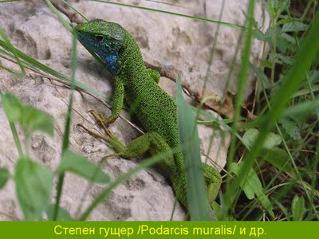
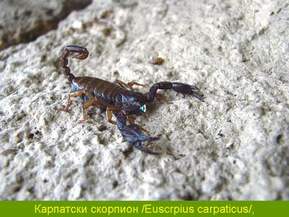
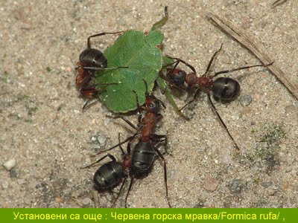
ЖИВОТИНСКИ СВЯТ
Поради малката територия на резервата, както и поради силно разчленения релеф, броят на видовете животни не е голям. Въпреки това е установен значителен брой редки животни, както и видове, които представляват интерес за науката. Установени са степен гущер, карпатски скорпион, мравка и др.

Slide 19
ЖИВОТИНСКИ СВЯТ
карпатски
скорпион
червена
мравка
степен гущер

Slide 20
Да опазим нашето
природно богатство!
Ние вярваме, че
Заедно можем повече!

